Slide 1
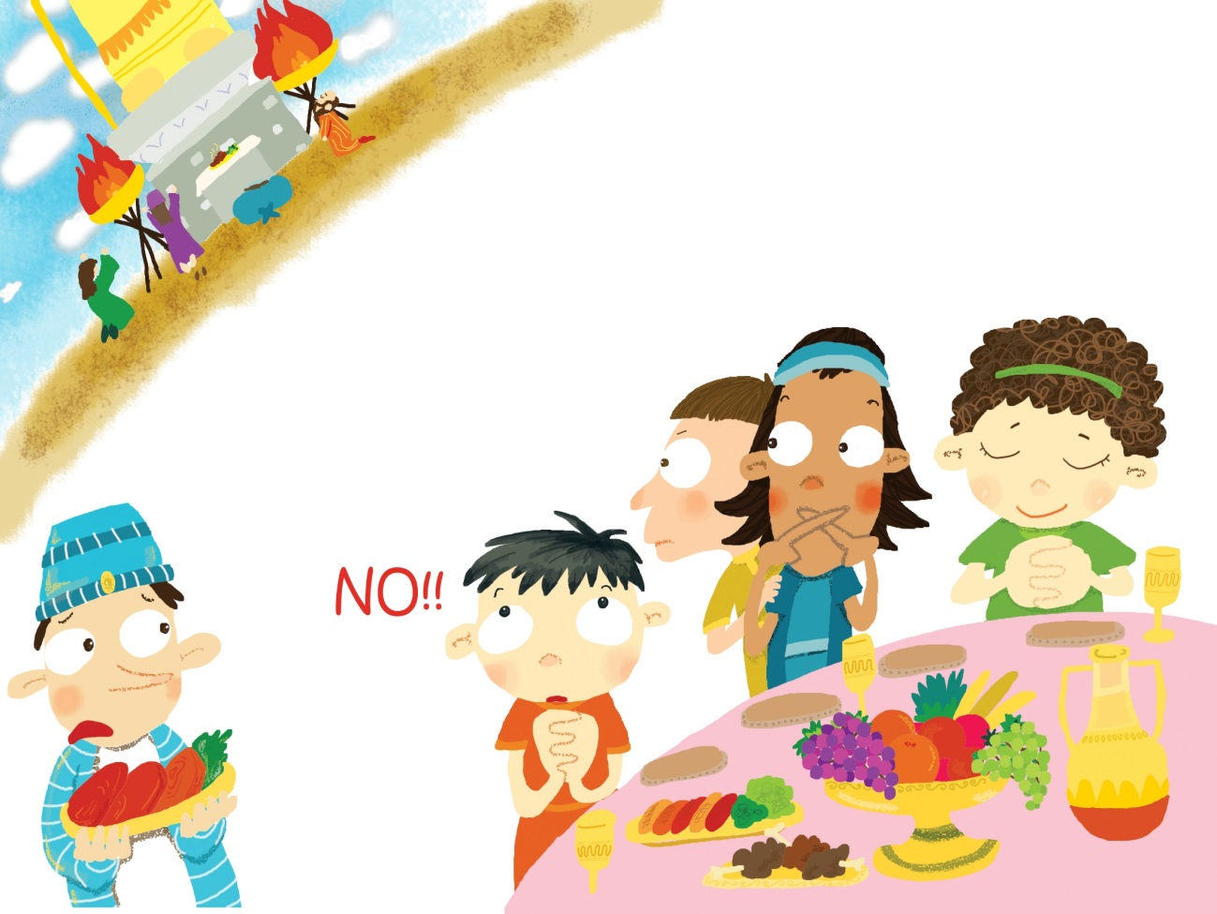
３にんの せいねんが あらかじめ みたこと
ダニエル 1:8-9

Slide 2
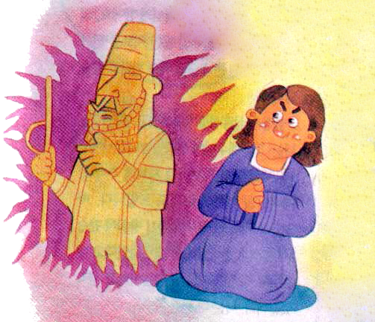
237 5せんしゅぞく
じくう
みざ
Trinity + みぶん + けんい
みち
Notes:
이미지출처 : https://news.naver.com/main/read.nhn?oid=055&aid=0000851539

Slide 3
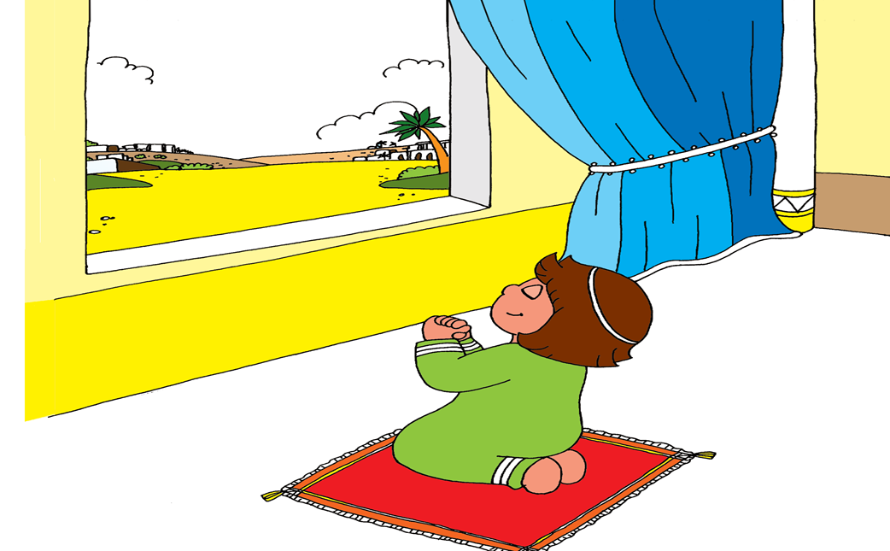
いやし(せいしん)
かんがえ/こころ/のう/
たましい/みざ
しずけさ/へいあん/
こきゅう/しゅうちゅう
いちにち 5ふん
しゅうちゅう
Notes:
이미지출처 : https://news.naver.com/main/read.nhn?oid=055&aid=0000851539

Slide 4
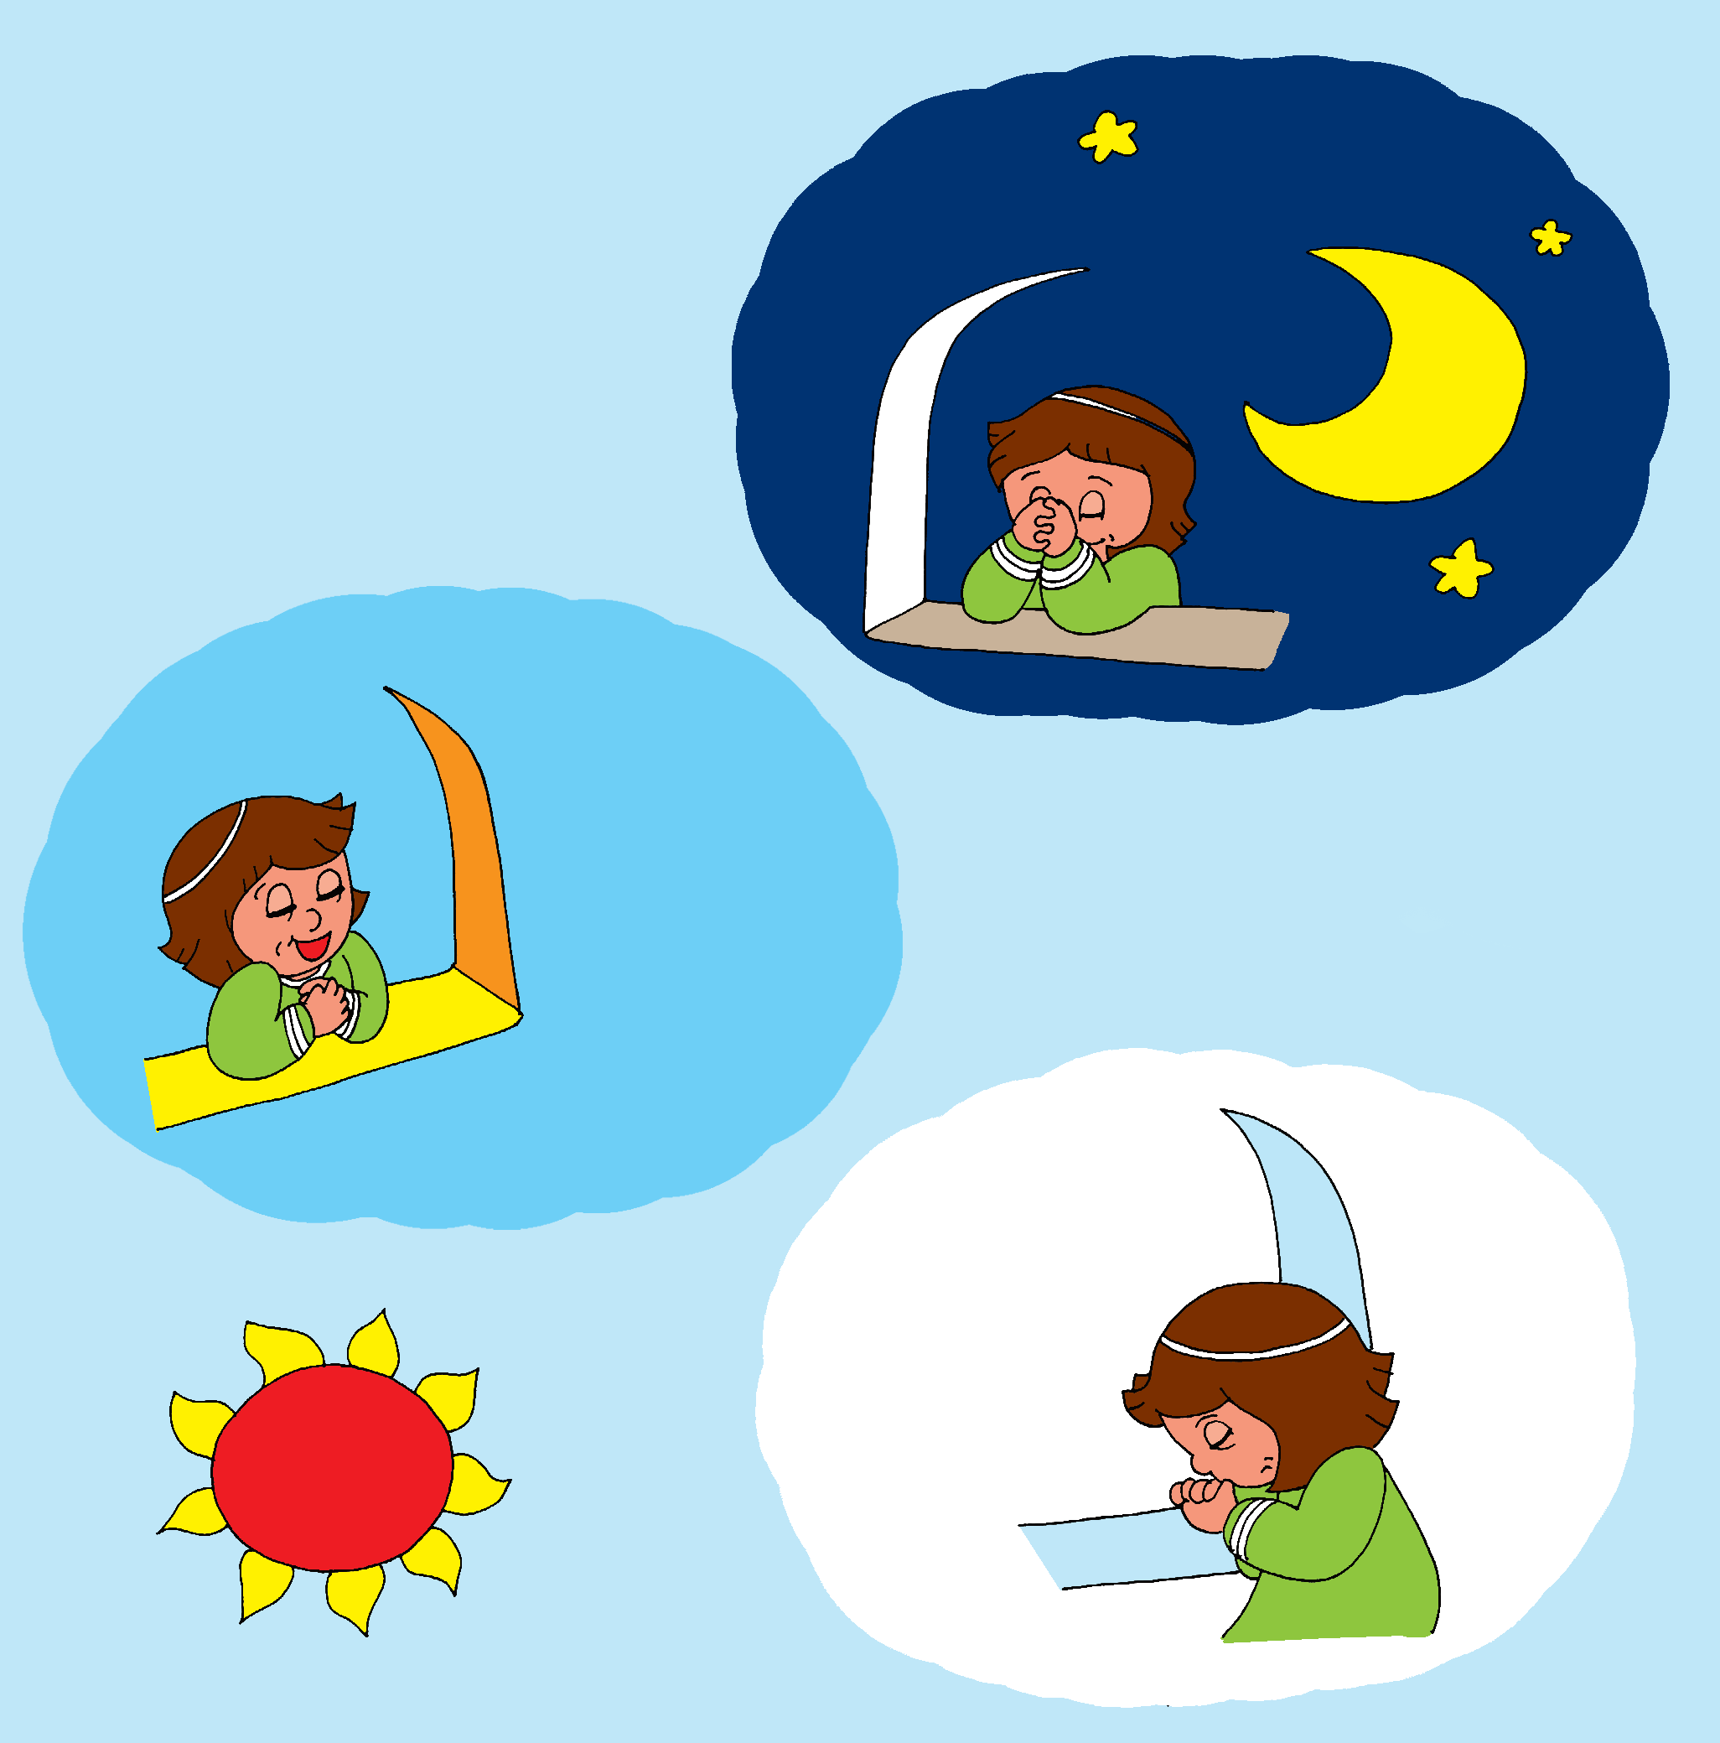
サミット
タイム(しせい/うつわ)
24(ちから/しあわせ)
こたえ/25/えいえん
Notes:
이미지출처 : https://news.naver.com/main/read.nhn?oid=055&aid=0000851539

Slide 5
じょろん- あいたところ
ふくいんを
きいていない
５せんしゅぞく
すてられた ところです！
しにゆく ところです！
だれも いかない ところです！
だれも しらない こたえの げんば です！

Slide 6
こうだんの みことば
いのりのてちょう
じょろん- 5ふんの しゅくふくを あじわおう！
ねるまえに 5ふん しゅうちゅう！
あさに おきて 5ふん しゅうちゅう!

Slide 7
1. りゆう – ダニエル 1:8 - 9
イスラエルの ほろび
りゆう
しんでん はかい
りゆう
ほりょに なった
りゆう

Slide 8
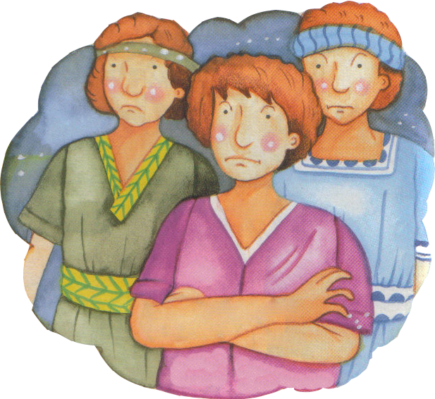
2. しょうめい – ダニエル 1:7
ハナヌヤ- シャデラク(しゅは めぐみふかい- つきのかみの めいれい)
ミシャエル- メシャク(かみさまの ような かたは ほかに おられるのか- だれだ)
アザルヤ- アベデ・ネゴ(しゅが たすけて くださった-ネゴのしもべ/なぐる)

Slide 9
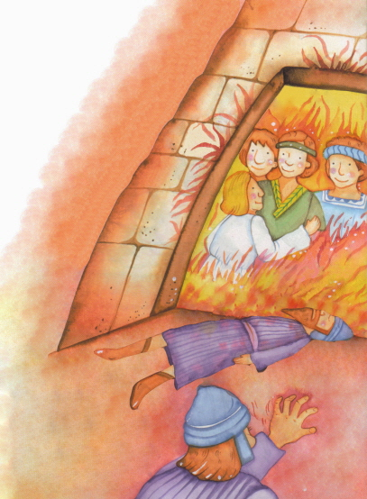
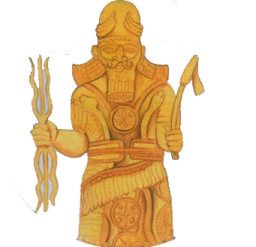
3. しめい
きんのぞう と ひのもえる ろ – ダニエル3:1-7

Slide 10
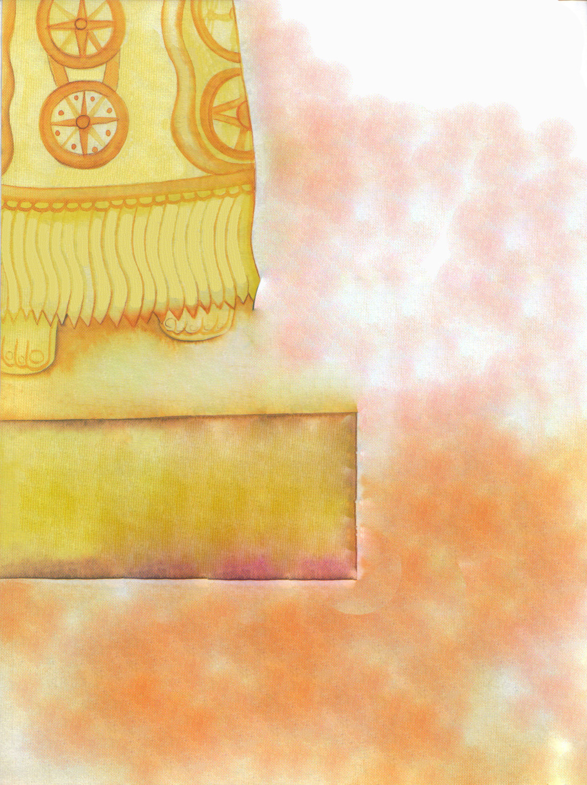
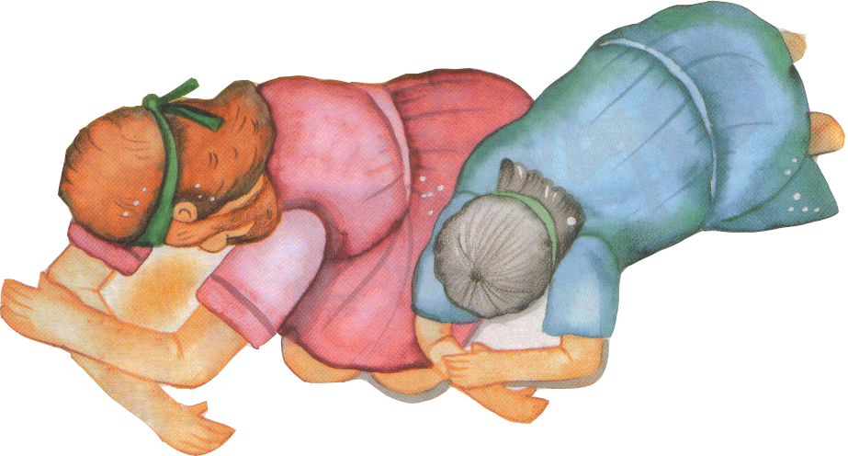
3. しめい
３にんの こたえ – ダニエル3:16-18

Slide 11
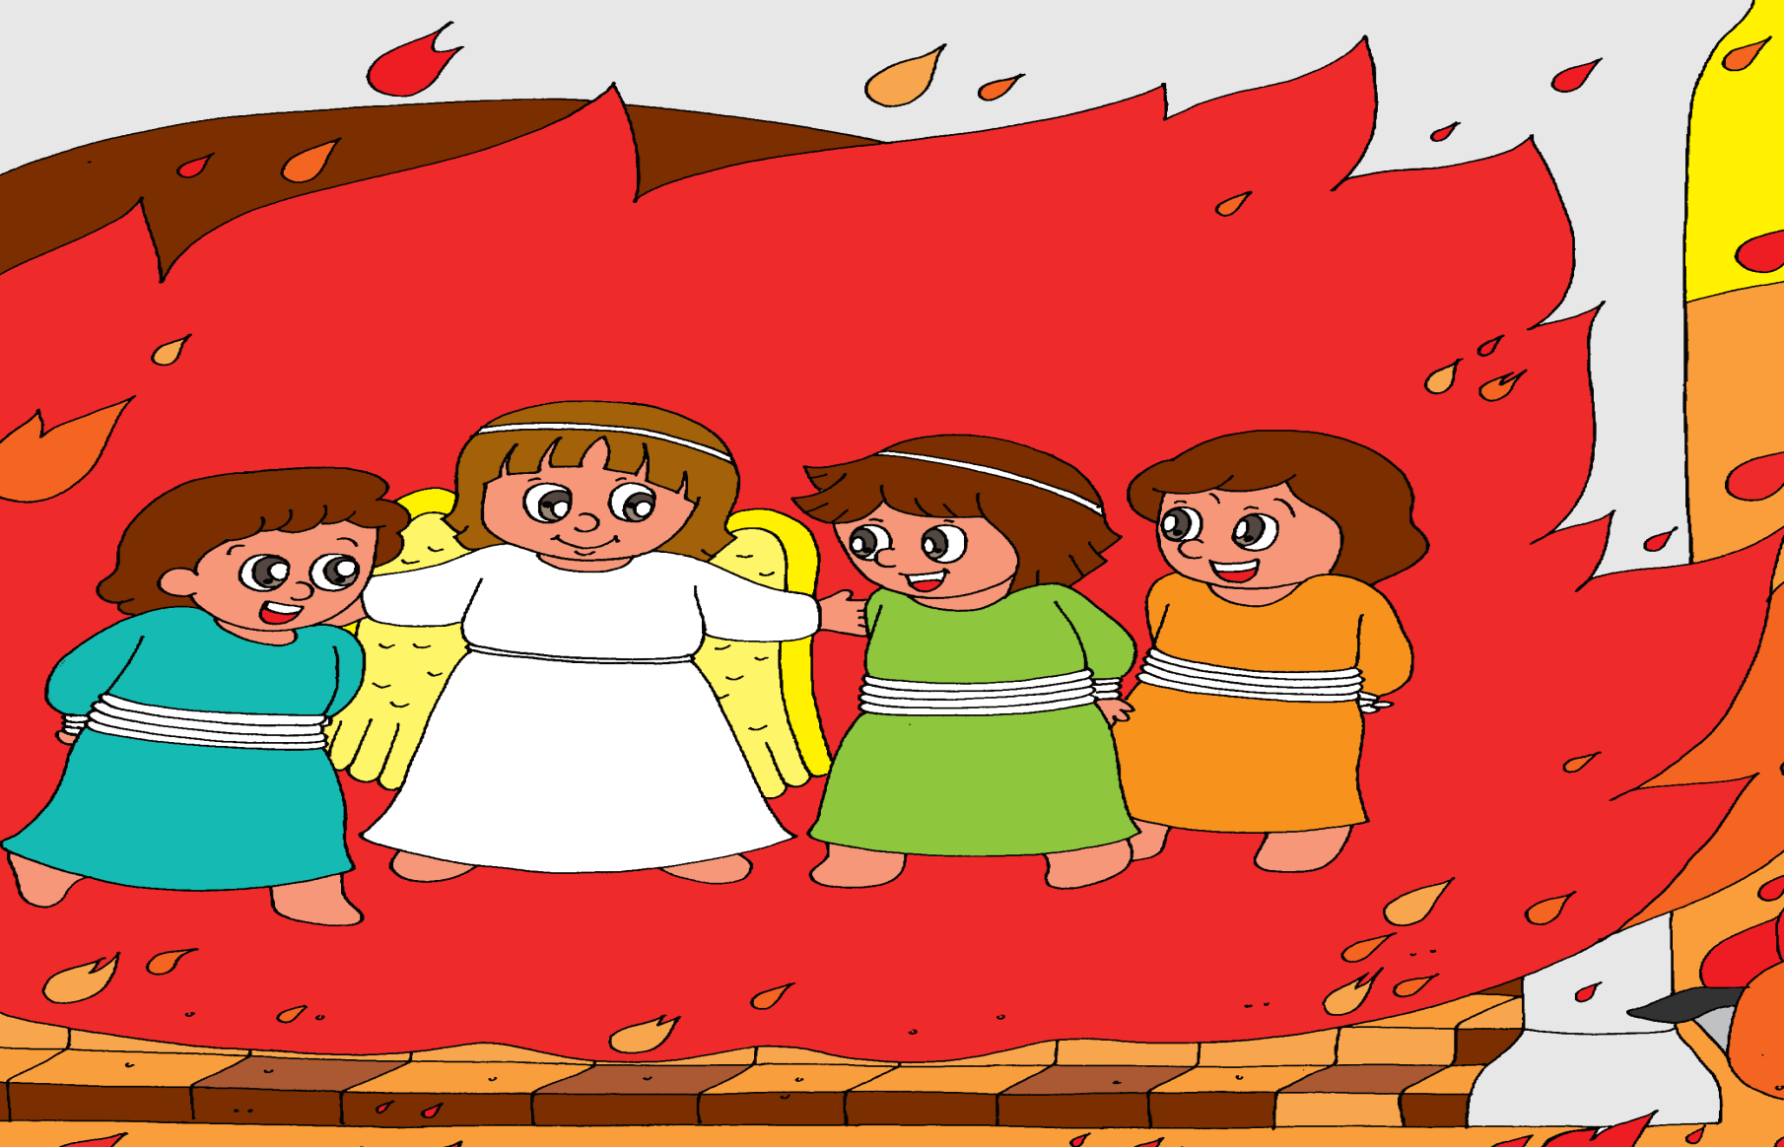
3. しめい
しょうにん – ダニエル3:24-30

Slide 12
?
れいてき
じょうたい

Slide 13
フォーラム
を
し
て
こく いん し よう
３にんの せいねんが あらかじめ みた ことに
ついて フォーラムしよう
わたしが すんでいる ちいきの ぐうぞうぶんかを
きろくしたり どうがを さつえいしたり してみよう
ハドソン・テイラーの ほんを よんで
どくしょかんそうぶんを かいてみよう

